Slide 1
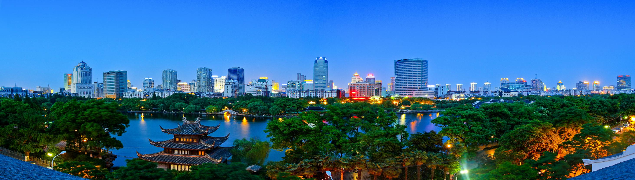

宁波市知识产权区域布局项目实施
情况汇报
宁波市科技信息研究院
二〇一八年五月
延时符

Slide 2
目录
Contents
一、知识产权区域布局项目经费总体安排
二、2016年立项的区域布局项目实施进展
三、宁波区域布局信息平台建设情况
四、2018宁波知识产权区域布局项目安排
Notes:
下面，我代表宁波市知识产权局就《宁波市知识产权区域布局工作情况》从三个方面作汇报，分别是：一、宁波知识产权区域布局工作进展；二、宁波区域布局信息平台建设情况；三、建立知识产权区域布局工作长效机制。首先，介绍一下宁波知识产权区域布局工作的进展

Slide 3
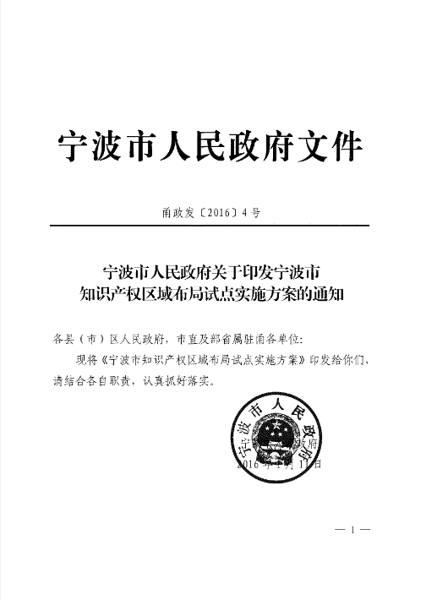
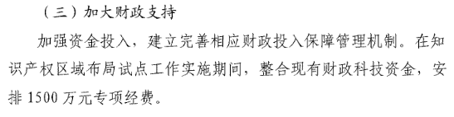
知识产权区域布局项目经费安排情况
依据《宁波市知识产权区域布局试点实施方案》三年总体安排
三年总体经费：1500万元
立项课题22个，经费总额569.5万元，当年拨付455.6万元，结转经费113.9万元
2016年
未拨付经费
2017年
设置导向目录编制、信息平台建设、企业推广应用三个课题，其中导向目录编制（160万）和信息平台建设（600万），共拨付经费760万
2018年

Slide 4
目录
Contents
一、知识产权区域布局项目经费总体安排
二、2016年立项的区域布局项目实施进展
三、宁波区域布局信息平台建设情况
四、2018宁波知识产权区域布局项目安排
Notes:
下面，我代表宁波市知识产权局就《宁波市知识产权区域布局工作情况》从三个方面作汇报，分别是：一、宁波知识产权区域布局工作进展；二、宁波区域布局信息平台建设情况；三、建立知识产权区域布局工作长效机制。首先，介绍一下宁波知识产权区域布局工作的进展

Slide 5
研究项目
政策评价类
产业研究类
开展政策对比，明确政策着力点和创新点
支撑细分领域导向目编制
数据资源类
质量评价类
平台建设类
提供创新资源配置基础数据支撑
提供资源配置的质量评价支撑
为知识产权区域布局成果提供可视化展示、信息化服务
为推进知识产权区域布局研究工作，2016年立项22个研究课题，目前课题研究团队均已初步提交研究报告，即将进入评审验收阶段。
Notes:
为推进知识产权区域布局研究工作，根据区域布局试点工作方案，整合资源，按照3项任务的工作安排，开展知识产权区域布局项目研究工作，在2016年立项开展了22个研究课题，目前各课题研究团队均已初步提交研究报告，即将进入评审验收阶段。根据项目的主要研究内容，分成了数据资源类、政策评价类、质量评价类、产业研究类、平台建设类这5类。根据方案任务部署，2017年设置了导向目录、平台建设、推广应用三类课题。

Slide 6
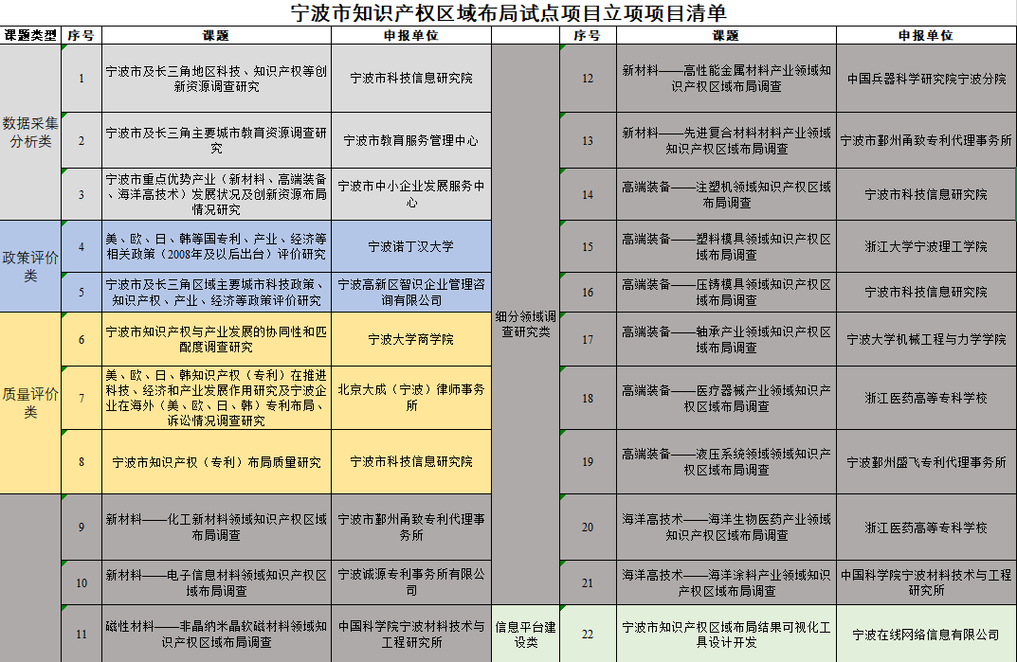
宁波市知识产权区域布局试点项目立项清单
Notes:
以上是宁波市知识产权区域布局试点项目的立项清单，共分为五类，合计22个项目，依据不同颜色区分。从申报单位情况来看，聚集了高校科研院所、企业、专利代理机构等多类别单位。下面将对这5类课题的研究情况作详细汇报。

Slide 7
1
宁波知识产权区域布局资源调查
以宁波、上海、杭州、南京、苏州等长三角主要城市为研究样本，对产业、科技、知识产权、教育等各类资源布局情况进行比较分析，提出相应的建议和发展路径
数据采集途径
查找各地市年鉴、政府官网、电话邮件咨询、发送函件、问卷调查、实地座谈、调研等。
主要进展
完成长三角7个城市创新资源数据的采集，形成《宁波及长三角重点城市创新资源布局数据汇编》；
建立资源布局评价模型，对宁波创新资源布局优劣势进行比较分析。
研究区域
数据类别
科技
宁波地区
教育
知识产权
经济
长三角地区
产业
建立数据指标体系：5个一级指标、12个二级指标、近100个三级指标
Notes:
第一类是数据资源类，以宁波、上海、杭州、南京、苏州等长三角主要城市为研究样本，构建了5个一级指标，12个二级指标，近100个三级指标的全面指标体系，通过查找各地市年鉴、政府官网、电话邮件咨询、发送函件、问卷调查等方式，收集了各区域科技、教育、知识产权、产业、经济等各类资源布局数据的情况，形成了《宁波及长三角重点城市创新资源布局数据汇编》，对各区域的资源布局情况进行全面比较分析，为宁波政府部门提供相应的建议和发展路径。

Slide 8
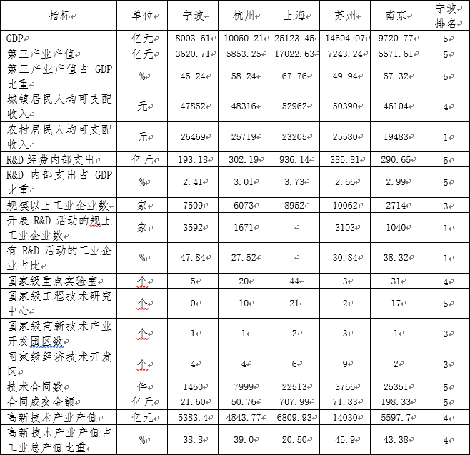
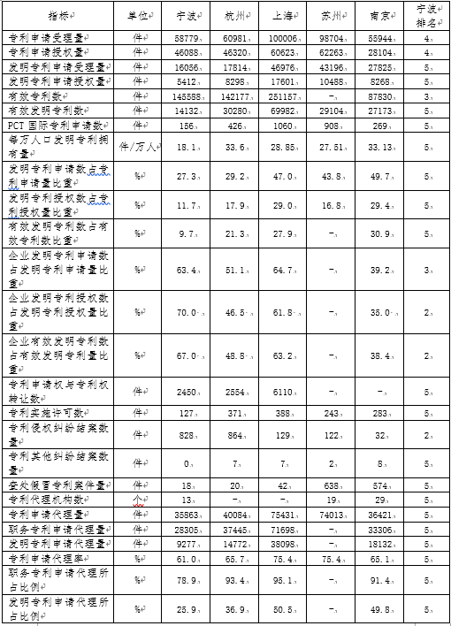
1
宁波知识产权区域布局资源调查
科技资源布局情况
知识产权资源布局情况
主要短板
Notes:
从该类课题收集的数据情况来看，在科技、知识产权资源布局上，宁波在长三角主要城市城市中存在短板，如演示图中箭头所示：
1、R&D经费支出、R&D投入强度、技术交易额、国家级工程技术研究中心、重点实验室个数等反映科技创新能力的重点指标排名相对靠后
2、发明专利申请量和授权量在长三角主要城市中的排名也相对靠后

Slide 9
1
宁波知识产权区域布局资源调查
研究结论
长三角主要城市科技资源同步增长，但宁波排在后半段的局面仍未改变
长三角主要城市知识产权资源增长趋势相似，呈现以上海为中心，向周边地区辐射、扩散的分布态势
宁波知识产权支撑创新发展、经济发展能力逐步提升；
宁波高等教育服务科技创新意识较强，与先进城市的差距逐步缩小
科教资源薄弱是目前制约宁波知识产权发展的主要短板
Notes:
该类课题的主要研究结论是：
1、长三角主要城市科技资源同步增长，但宁波排在后半段的局面仍未改变
2、长三角主要城市知识产权资源增长趋势相似，呈现以上海为中心，向周边地区辐射、扩散的分布态势
3、宁波知识产权支撑创新发展、经济发展能力逐步提升；
4、宁波高等教育服务科技创新意识较强，与先进城市的差距逐步缩小
5、科教资源薄弱是目前制约宁波知识产权发展的主要短板

Slide 10
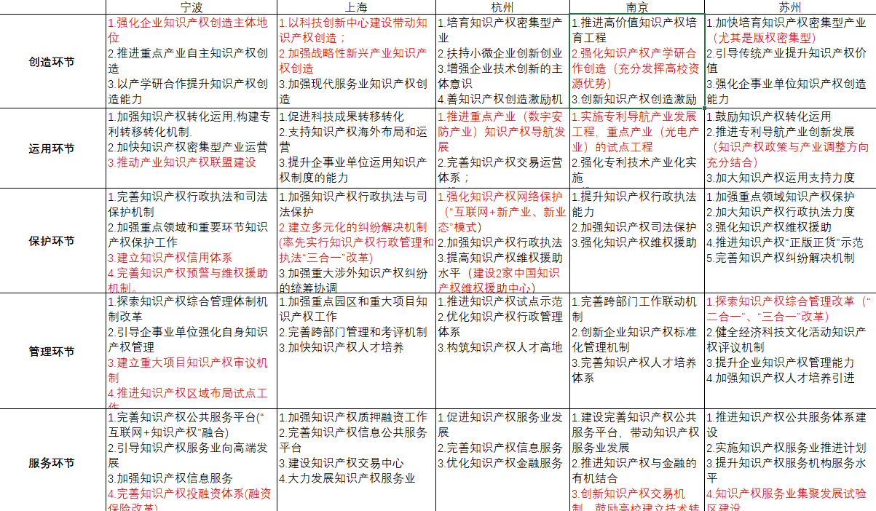
2
国内外及长三角区域主要城市科技政策、知识产权、产业、经济等政策评价
长三角地区知识产权相关政策亮点的总结对比
政策亮点
Notes:
第二类是政策评价类，主要对国内外及长三角区域主要城市知识产权政策体系、政策着力点、创新点等进行评价分析，并在比较分析中为宁波知识产权政策的调整和完善提供一定的理论指导和经验借鉴。如演示图所示，分别从知识产权创造、运用、保护、管理、服务五个环节，对长三角主要城市间的政策进行了总结对比，图中红色部分是研究得出的各城市的政策亮点。

Slide 11
2
国内外及长三角区域主要城市科技政策、知识产权、产业、经济等政策评价
长三角区域主要城市知识产权政策体系比较
计划单列市人才政策对比
城市 | 宁波 | 上海 | 杭州 | 南京 | 苏州
综合政策 | ● | ○ | ○ | ● | ●
创造政策 | ○ | ● | ○ | ○ | ○
运用政策 | ○ | ○ | ○ | ○ | ○
保护政策 | ● | ● | ● | ● | ●
管理政策 | ● | ● | ● | ● | ●
服务政策 | ○ | ○ | ○ | ○ | ○
注：“●”表示该环节政策密集，“○”表示该环节政策相对较少。
小结
1、目前各市基本形成了贯穿知识产权全链条的政策体系
2、各城市的专项政策集中在保护和管理环节，在创造、运用以及服务环节专项政策较少
宁波短板
1、支持海外知识产权布局和运营力度不足
2、与科技、教育、人才、金融等政策协同性不强
3、支持高端知识产权人才引进力度不足
对策
建议
1、聚焦主导产业开展知识产权产业链布局；2、加强新兴领域知识产权政策研究和制定；
3、强化知识产权运营，提升知识产权服务能力与质量； 4、构建知识产权综合管理和跨部门资源配置机制
Notes:
通过长三角区域主要城市政策体系的比较，以及计划单列市之间人才政策的对比，课题总结了宁波政策方面的短板：
1、支持海外知识产权布局和运营力度不足；
2、知识产权政策与科技、教育、人才、金融等政策协同性不强；
3、支持高端知识产权人才引进力度不足；
4、市知识产权行政管理体制改革步伐有待加快。
针对短板，该课题给出了对策建议：
1、聚焦主导产业开展知识产权产业链布局；
2、加强新兴领域知识产权政策研究和制定；
3、强化知识产权运营，提升知识产权服务能力与质量；
4、构建知识产权综合管理和跨部门资源配置机制。

Slide 12
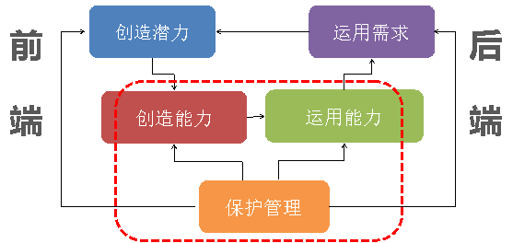
3
宁波市总体知识产权（专利）布局质量评价
研究思路
模
块
结
构
知识产权区域布局
评
价
体
系
创造潜力
创造能力
运用能力
运用需求
管理保护
教育资源
科技资源
产业资源
数量
质量
效率
潜力
数量
效益
产业
经济
保护
管理
Notes:
区域知识产权资源分析工作不仅包括静态的知识产权资源摸底工作，还包括动态的知识产权资源之间匹配关系分析，以便充分发挥知识产权信息辅助决策的价值。在这个项目中，课题组建立全面反映知识产权竞争力及其对产业发展匹配关系的评价模型。通过构建指标体系，从静态、动态两个维度对宁波市知识产权区域布局质量进行评价，并得出相应结论。PPT所展示的是构建指标体系的研究过程、模块结构和最终的评价体系。

Slide 13
3
宁波市总体知识产权（专利）布局质量评价
基于结合赋权法的宁波市知识产权区域布局评价结果
2006-2015宁波知识产权布局五大模块耦合协调度分析结果
动态分析结果
静态分析结果
小
结
强劲的知识产权创造潜力、旺盛的知识产权运用需求和不断完善的知识产权管理保护环境是宁波知识产权布局质量提升的重要动力和主要优势
小
结
总体上宁波知识产权区域布局质量五大模块耦合协调度呈现波动上升趋势且增长速度较快， 2012年以后基本步入中度耦合协调区域
Notes:
1、从静态分析结果来看，宁波市各项指标有了较大幅度的增长，布局质量有了显著的提高。
2、从动态分析结果看，各项指标的耦合协调度也在不断提高，2012年以后进入中度耦合协调度区域。

Slide 14
3
宁波市总体知识产权（专利）布局质量研究
基于结合赋权法的长三角知识产权区域布局评价结果
长三角主要城市知识产权布局质量动态匹配结果
小
结
上海在知识产权布局各领域绝对领先、嘉兴知识产权布局整体处于末位，其他五个城市在知识产权各方面都存在着发展不均衡的问题
小
结
从整体布局质量和布局结构上看，宁波与南京、苏州存在一定差距，与无锡较为接近，同时明显高于嘉兴。
对策
建议
1、正确定位政府功能，发挥市场导向作用，优化知识产权资源配置，进一步引导集聚社会资源; 2、探索建立知识产权发展多元投入机制,强化资金保障作用; 3、积极推进各创新主体协同发展，构建有效的科技成果产业化新模式;
Notes:
长三角区域研究的结果显示：
1、（静态横向比较）上海在知识产权布局各领域绝对领先、嘉兴知识产权布局整体处于末位外，其他五个城市在各个维度上存在着发展不均衡的问题。
2、（动态横向比较）从整体布局质量和布局结构上看，宁波与南京、苏州存在一定的差距，与无锡较为接近，同时明显高于嘉兴。

Slide 15
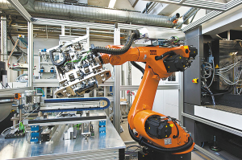
4
细分领域导向目录编制
结合宁波市科技创新“十三五”规划及中国制造2025重点产业领域，选取新材料、高端装备、海洋高技术、汽车零部件四大领域，联合中科院地理所、大连理工大学开展汽车零部件知识产权导向目录编制。
“调研+梳理”： 找出宁波细分领域发展问题及瓶颈
走访调研重点企业，收集、归纳政策、市场规模、产品类型等资料数据，梳理关键技术发展趋势及国内外细分领域发展情况。
工具分析：把握重点细分领域国内外专利布局状况与策略
从全球、全国、宁波三个层次，运用WIPS、Innography、Innovation开展专利分析，了解细分领域国内外专利布局的整体状况与策略、及重点企业的技术聚焦点等。
深入分析：探索未来的技术发展方向
开展重点细分领域产业链上中下游创新资源调查，厘清技术路线，推进创新地图、组织路线图、技术路线图的绘制。
Notes:
第三类是产业研究类，该类研究结合宁波市科技创新“十三五”规划及中国制造2025重点产业领域，选取新材料、高端装备、海洋高技术、汽车零部件四大领域，联合中科院地理所、大连理工大学开展汽车零部件知识产权导向目录编制。
研究思路主要为（1）“调研+梳理”： 找出宁波细分领域发展问题及瓶颈；（2）把握重点细分领域国内外专利布局状况与策略（3）探索未来的技术发展方向

Slide 16
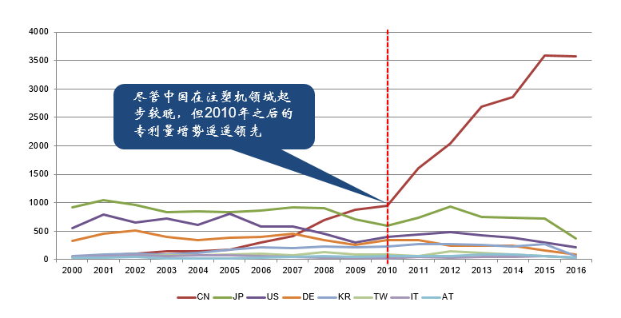
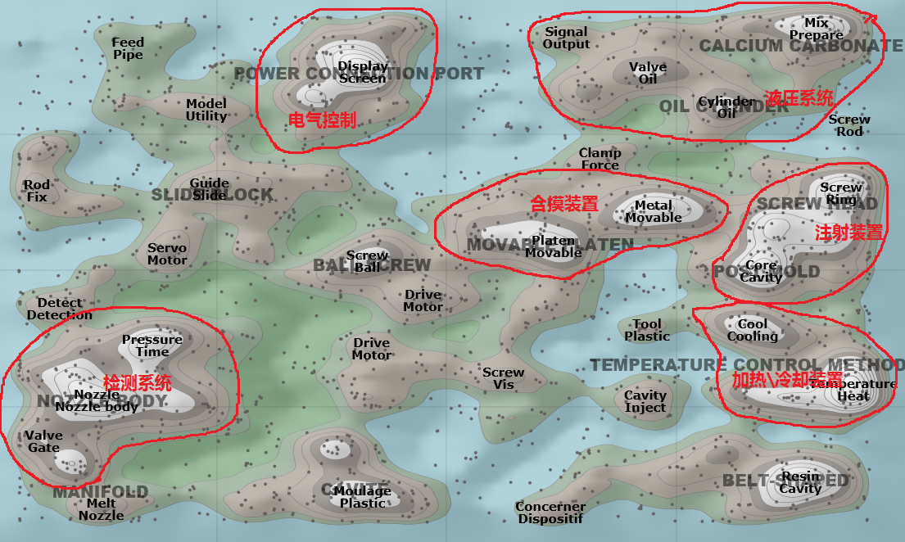
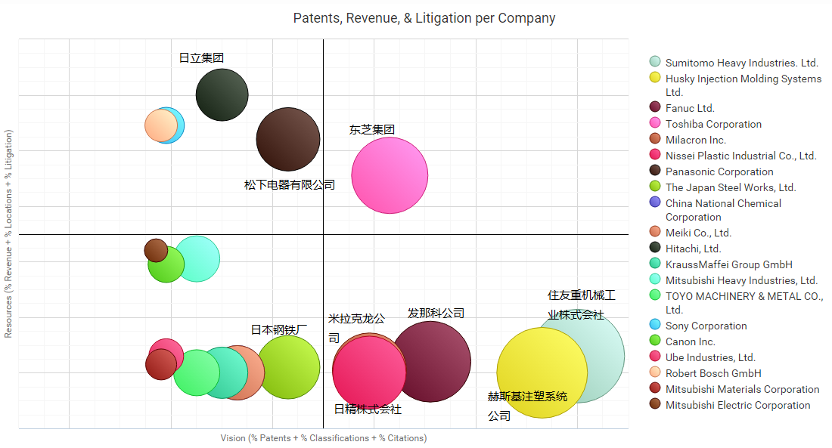
4
高端装备---注塑机领域知识产权区域布局
各国注塑机技术专利申请趋势
重点国家专利质量分布
注塑机专利地图分析
注塑机专利权人实力分析
Notes:
以高端装备-注塑机领域知识产权区域为例：
1、从注塑机技术原创国的专利申请趋势看，注塑机申请国主要以日本、中国、德国、美国为主，可以看出日本早期申请专利较多，中国起步较晚，但在2010年后申请量逐年递增，并且增长势头强劲；
2、在高质量专利的拥有中，美国仍然占据了第一位，在各个强度的专利拥有量比较平均。中国的专利数量虽多，但是多数为0-30强度的专利，高质量专利较少。总结得出，中国虽然拥有大量专利，但是专利质量低于其他国家，仍需加强研发，提高研发水平。
3、从注塑机专利地图分析看，该领域主要技术集中在监测系统、液压系统、电气控制等等技术领域
4、全球注塑机相关技术领域较强的专利权人以日本、美国、德国的公司为主，包括住友、东芝、日立、松下等等。
注塑机大部分的核心技术都掌握在各大跨国公司手中，而已经在各主要应用地区申请了大量的相关专利，技术壁垒较为明显。

Slide 17
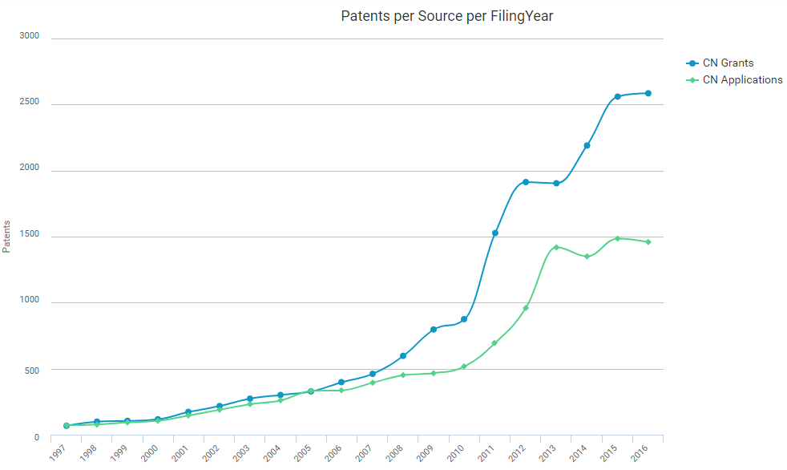
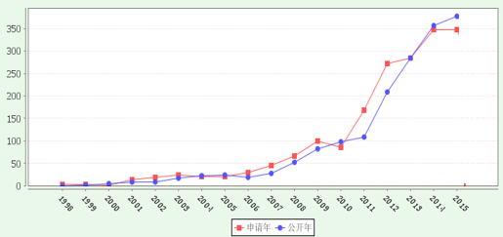
4
高端装备---注塑机领域知识产权区域布局
中国注塑机产业专利申请趋势
宁波市注塑机产业专利申请趋势
注塑机的技术路线图
小结
1、中国注塑机领域技术专利起步相对较晚，但近年来发展非常迅速
2、中国在注塑机领域的专利数量较多，但总体质量较差，且专利申请人实力不强，专利较为分散
3、宁波市注塑机专利布局仍侧重于传统注塑机研究，在节能减排大环境下，电动-液压相结合的复合式注塑机已成为注塑机技术发展方向。
Notes:
1、2014年宁波市注塑机销售额占全国60%以上，北仑则是宁波注塑机行业发展的龙头。宁波有塑机整机企业130余家，其中规模以上整机企业85家分别分布在北仑区26家（其中外资6家）、鄞州区20家、江东区14家、镇海区7家、江北区6家（其中外资1家）、其它县区9家。形成了塑机产业集群。
2、在未来宁波注塑机产业发展中，高品质注射、光学透镜、高速薄壁注塑机、pet再生成型注塑机等是主要方向。
3、中国注塑机领域技术专利起步相对较晚，但近年来发展非常迅速
4、中国在注塑机领域的专利数量较多，但总体质量较差，且专利申请人实力不强，专利较为分散
5、宁波市注塑机专利布局仍侧重于传统注塑机研究，在节能减排大环境下，电动-液压相结合的复合式注塑机已成为注塑机技术发展方向。

Slide 18
目录
Contents
一、知识产权区域布局项目经费总体安排
二、2016年立项的区域布局项目实施进展
三、宁波区域布局信息平台建设情况
四、2018宁波知识产权区域布局项目安排
Notes:
下面，我代表宁波市知识产权局就《宁波市知识产权区域布局工作情况》从三个方面作汇报，分别是：一、宁波知识产权区域布局工作进展；二、宁波区域布局信息平台建设情况；三、建立知识产权区域布局工作长效机制。首先，介绍一下宁波知识产权区域布局工作的进展

Slide 19
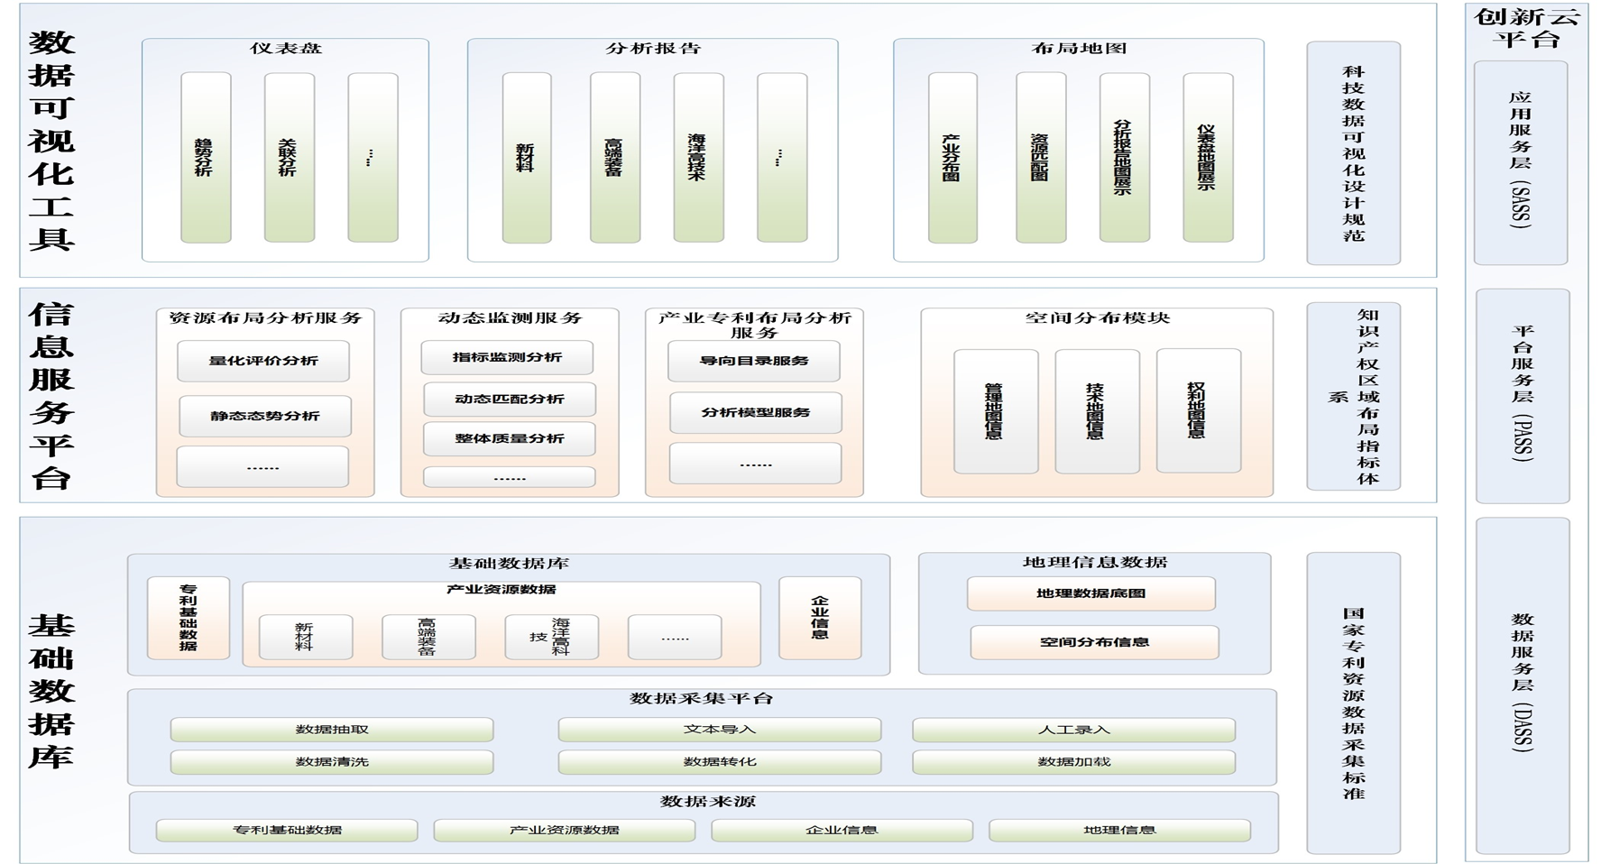
一、思路及目标
着力推进知识产权区域布局数据和成果可视化展示
One
着力匹配决策分析、资源共享、管理监测，成果动态
Two
着力辐射关联全市创新资源、产业资源、核心企业信息
Three
着力建成以知识产权为核心的区域创新
发展决策管理信息系统
Four
Notes:
平台的总体思路及目标为着力推进知识产权区域布局数据和成果可视化展示；着力匹配决策分析、资源共享、管理监测，成果动态；着力辐射关联全市创新资源、产业资源、核心企业信息；着力建成以知识产权为核心的区域创新
发展决策管理信息系统

Slide 20
二、功能架构及创新特色
1、基础数据库（包括包括人才、高校院所、重点实验室、企业研发机构、高新技术企业、以及科研成果等）
全类型
数据采集
多维度
研究分析
跨区域
联动对比
2、信息服务平台（工作动态、产业研究报告展示、重点政策分析以及政策建议模块）
六 大
特 色
全数据
动态关联
深层次
发展引导
3、数据可视化工具（产业基础数据可视化、专利数据可视化）
多产业
数据映射
Notes:
平台的主要架构分3个层面，分别是基础数据库、信息服务平台和数据可视化工具，具有全类型数据采集、多维度研究分析、全数据动态关联、多产业数据映射、深层次发展引导、跨区域联动对比六大特色。

Slide 21
三、平台建设流程
产业基础数据
人才、产业、科研机构、教育、政策数据
数据资源采集
专利数据
宁波历年专利数据、全国汽车及零部件专利数据、知识产权出版社战略合作数据资源
数据处理流程
数据下载
数据来源
ETL
导向目录阶段性研究成果
政策可视化探索
研究成果固化集成
信息院院统计分析成果
指标研究分析
数据建模及分析
Big Data + AI
关键技术验证
AI – 自然语言处理，数据清洗、挖掘和可视化
AI – 自然语言处理，数据清洗、挖掘和可视化

Slide 22
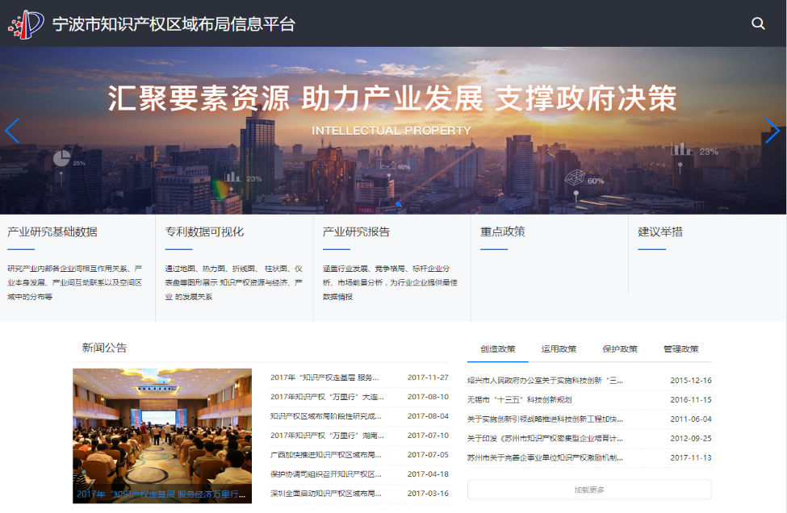
Notes:
目前平台内容包括产业基础数据分析、专利数据可视化展示、产业研究报告展示、重点政策分析以及建议举措模块。具体内容我们通过一段视频来展示！

Slide 23
目录
Contents
一、知识产权区域布局项目经费总体安排
二、2016年立项的区域布局项目实施进展
三、宁波区域布局信息平台建设情况
四、2018宁波知识产权区域布局项目安排
Notes:
下面，我代表宁波市知识产权局就《宁波市知识产权区域布局工作情况》从三个方面作汇报，分别是：一、宁波知识产权区域布局工作进展；二、宁波区域布局信息平台建设情况；三、建立知识产权区域布局工作长效机制。首先，介绍一下宁波知识产权区域布局工作的进展

Slide 24
2018年重点推进导向目录、平台建设、推广应用三项课题
宁波市科技信息研究院牵头2项课题
针对以往项目研究过程中出现的课题分散、形式不一、内容不连贯等问题，2018年区域布局项目采取由信息院牵头承担、联合大连理工大学、长城战略咨询研究院、浙江万里学院等单位共同实施，保证了项目质量和进度，确保区域布局项目顺利开展和如期验收。
课题1.知识产权区域布局导向目录编制
课题2.知识产权区域布局信息平台建设

Slide 25
（1）相关领域知识产权导向目录编制课题
导向目录编制项目共设置6个子课题
信息院：负责项目总体进展，同时承担宁波市新材料产业发展综合分析、宁波市高端装备产业发展综合分析、宁波市海洋高技术产业发展综合分析3个子课题编制；
大连理工大学：负责宁波市汽车零部件产业发展综合分析、汽车零部件产业发展技术路线图、组织路线图编制
长城战略咨询研究院：负责宁波重点产业发展的政策资源配置研究

Slide 26



2018知识产权导向目录编制安排
总结成果：
总结梳理第一阶段各项研究任务，形成导向目录编制基础数据以及各细分领域调查研究成果。
01
STEP
目 标
在全球范围内为宁波经济创新发展所需的资源寻找匹配路径，提供配置方案，进一步促进区域产业结构转型升级。
02
STEP
借鉴经验：
充分利用大连理工大学、中科院地理所研究成果，借鉴其编制思路、方法，开展宁波市相关领域多维度、多产业导向目录编制。
创新发展：
更加突出宁波相关产业实际，选择新材料、高端装备、海洋高技术产业开展导向目录编制，为重点优势产业、战略性新兴产业打造立体式发展路径。
03
STEP
Notes:
主要通过3个步骤，继续深入推进导向目录编制。一是总结梳理第一阶段各项研究任务，形成导向目录编制基础数据以及各细分领域调查研究成果；二是充分利用大连理工大学、中科院地理所研究成果，借鉴其编制思路、方法，开展宁波市相关领域多维度、多产业导向目录编制；三是选择高端金属合金材料和注塑机、压铸模具产业开展导向目录编制，并逐步覆盖3511产业体系。为重点优势产业、战略性新兴产业打造立体式发展路径。
注释：3511体系：
“3”：重点发展以新材料、高端装备和新一代信息技术为代表的三大战略产业；
“5”：做强做优以汽车制造、绿色石化、时尚纺织服装、家用电器、清洁能源为代表的五大优势产业；
“1”：积极培育以生物医药、海洋高技术、节能环保为代表的一批新兴产业；
“1”：积极培育以工业创新设计、科技服务、检验检测为代表的一批生产性服务业。

Slide 27
导向目录成果推广
健全工作体系、强化部门协同，注重成果落地，着力构建以知识产权为导向的资源配置机制，支撑政府的科学决策和产业转型升级。
Notes:
强化部门联动，健全工作体系，注重成果落地，着力构建以知识产权为导向的资源配置机制，支撑政府的科学决策和产业转型升级。市知识产区局与科技局、经信委、财政局、商务局、发改委等部门共同协调，积极成立市知识产权领导小组，在多方面持续推进知识产权区域布局工作。

Slide 28
（2）知识产权区域布局平台建设课题
1.加快人才队伍建设
数据获取、加工、分析
业务分析和数据洞察
AI和数据可视化技术研发
2.进一步完善平台体系框架完善，与云平台更加紧密集成、共享
3.全面推进学术团队和业务部门研究成果固化
4.尝试推动创新应用示范
知识产权（专利语义检索、区域布局+导向目录，运营服务）
技术预见
科技（项目申报查新、查重；找人才等创新资源匹配运用）
政策分析
决策支持（政府部门内部、跨部门；企业创新参考）

Slide 29
敬 请 指 导 ！
延时符
Notes:
汇报完毕，敬请指导

